Slide 1
MCMC方法介绍
统计81 于越
2021年10月

Slide 2
Contents Title
一、Bayes统计与Monte Carlo
二、MCMC算法介绍
三、Gibbs抽样
四、Metropolis-Hastings算法
五、MCMC时间序列

Slide 3


Bayes统计与Monte Carlo

Slide 4
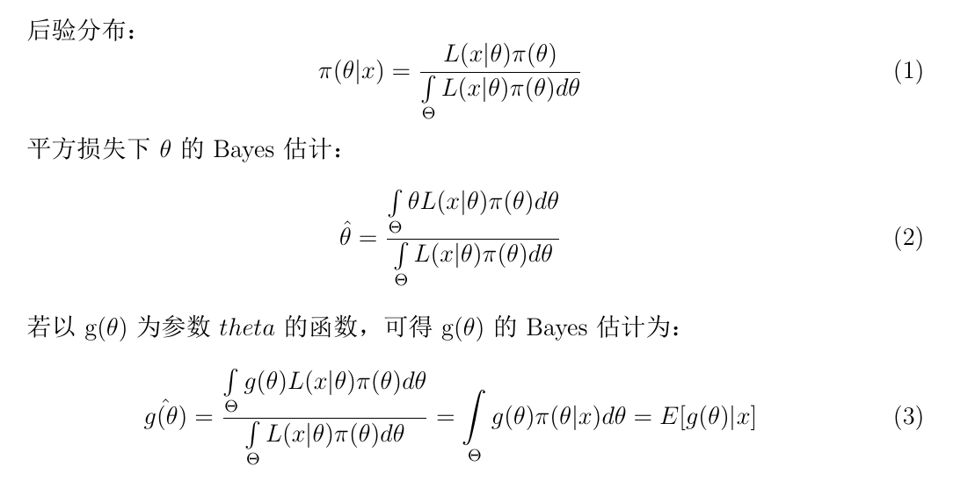
Bayes统计概述

Slide 5
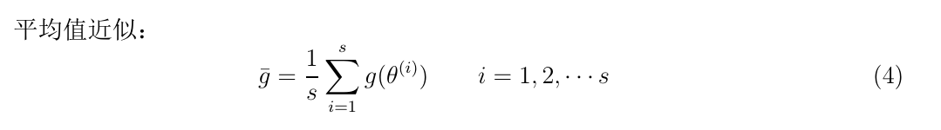
Monte Carlo方法
由大数定律保证其合理性
由样本量决定其精度
随机模拟/近似计算

Slide 6
MCMC算法介绍

Slide 7
遇到的困难
后验中抽取独立样本的困难性
考虑对于非独立“样本”的抽取（链的值）
具有好的性质——马氏链
此时的Monte Carlo:平均值近似

Slide 8
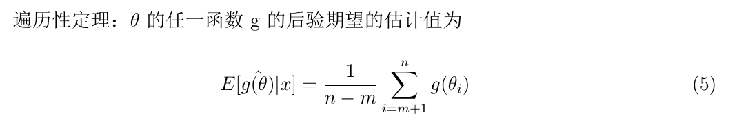
改进方面
可运用于复杂与高维数据集
简化了抽样过程
保证收敛性以达到“独立”的效果

Slide 9
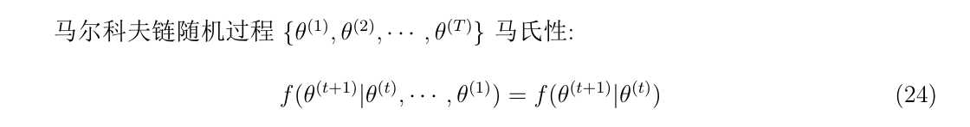
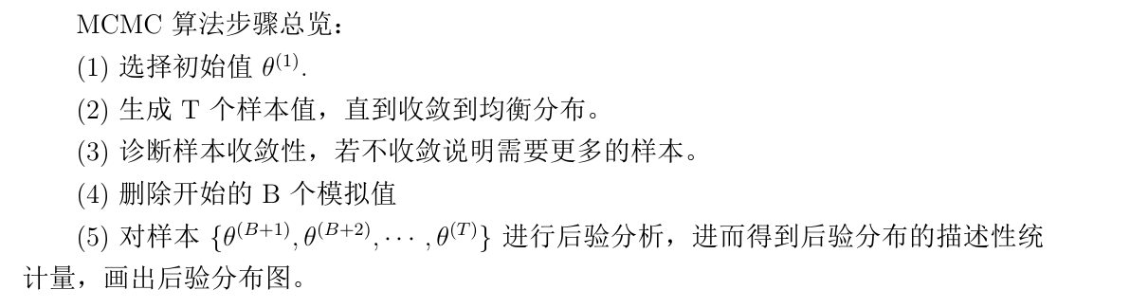
算法总览

Slide 10
Gibbs抽样

Slide 11
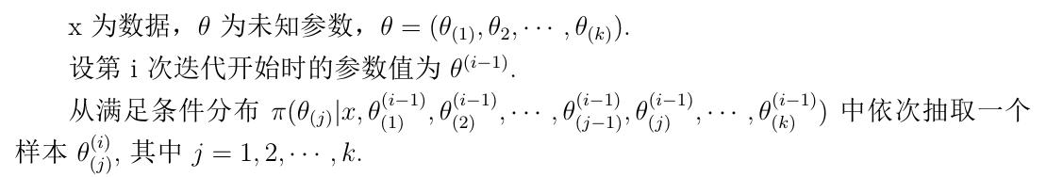
基本思想

Slide 12
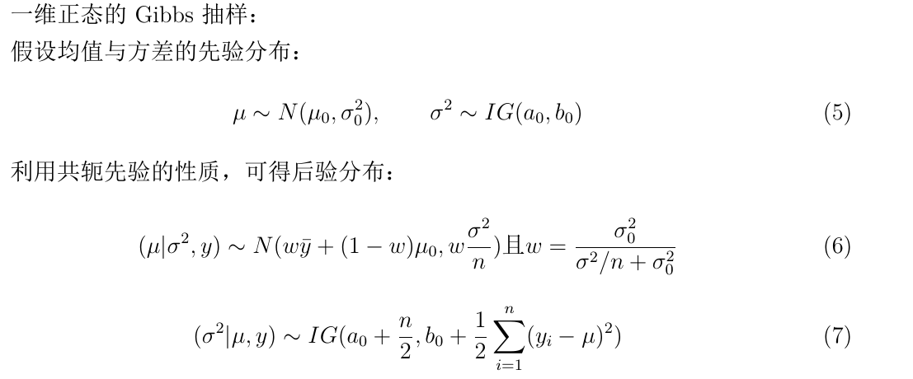
一维正态情形

Slide 13
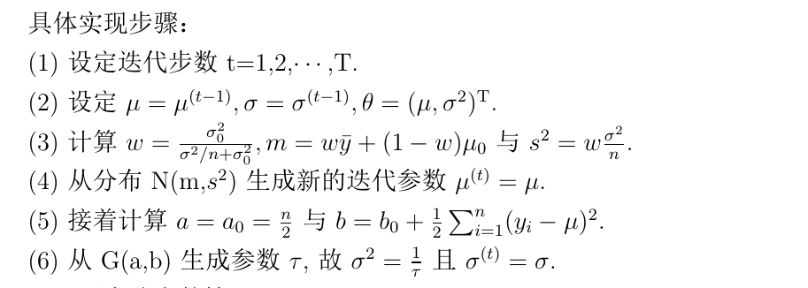
具体实现步骤

Slide 14
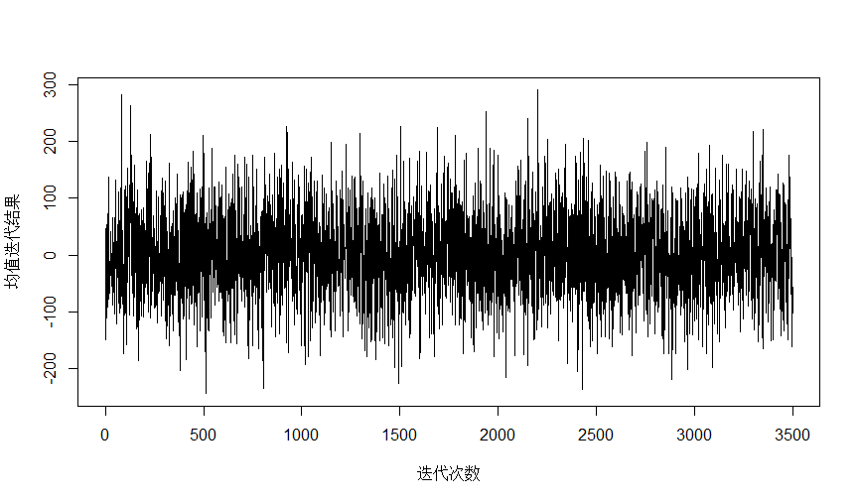
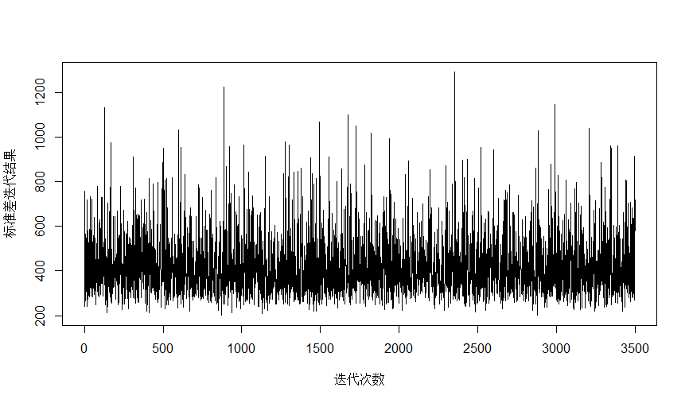
一维抽样效果
方差迹图
均值迹图

Slide 15
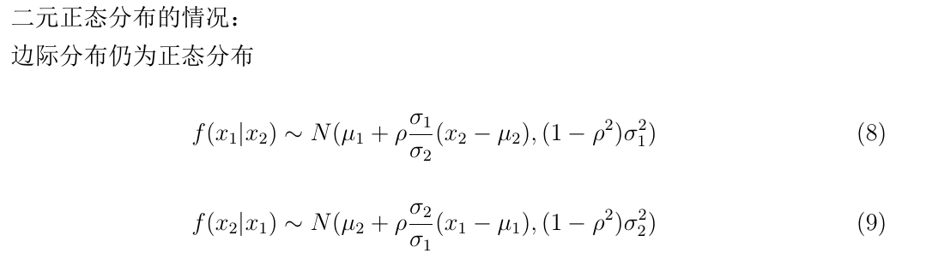
二维正态情形

Slide 16
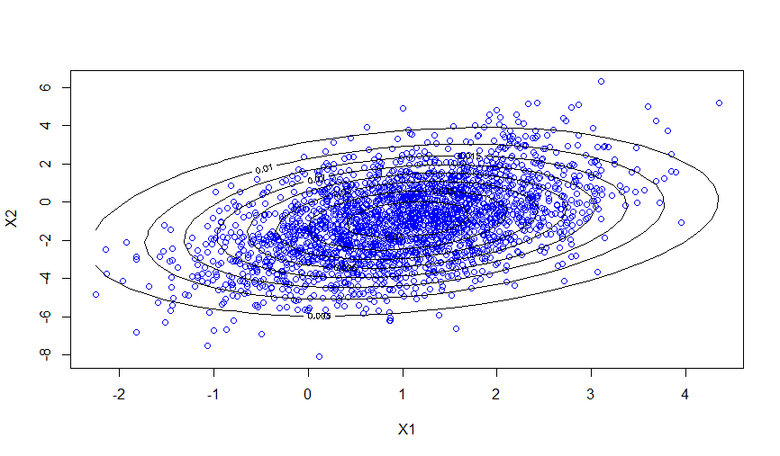
二元正态抽样效果

Slide 17
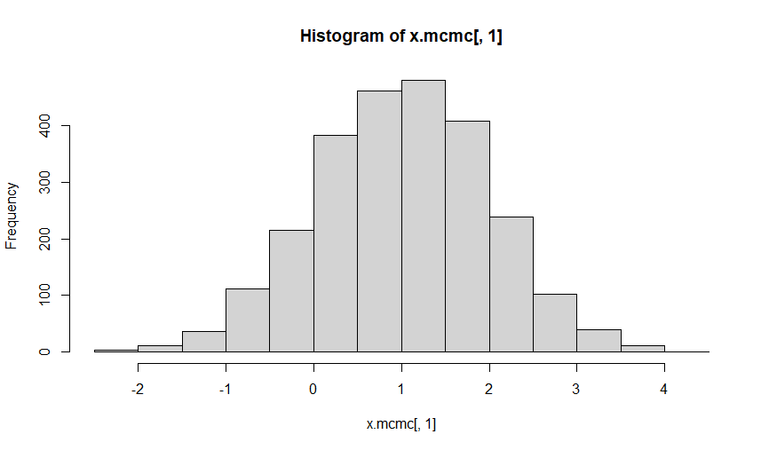
二元正态抽样效果

Slide 18
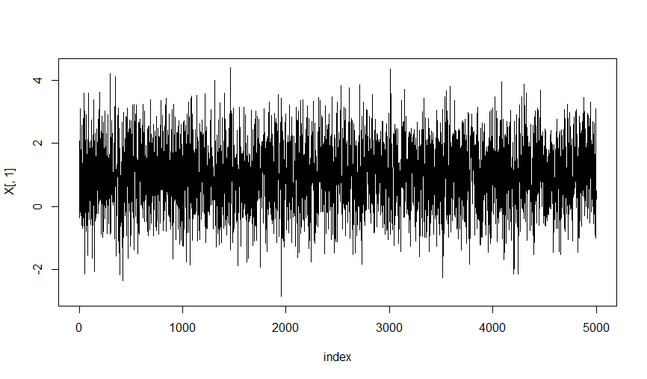
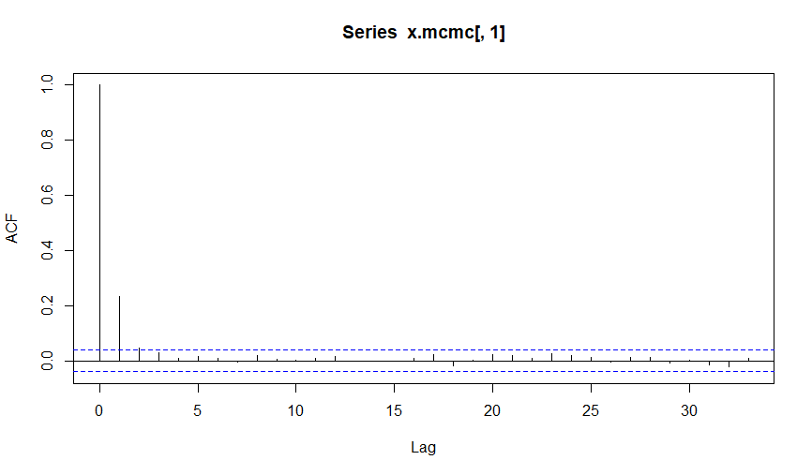
二元正态抽样效果

Slide 19
Gibbs抽样优缺点
不依赖初值的选取
要求满足收敛性（注意开始的迭代次数i的选取）
要求条件分布容易且熟悉，否则需要更复杂的算法

Slide 20
Metropolis-Hastings算法

Slide 21
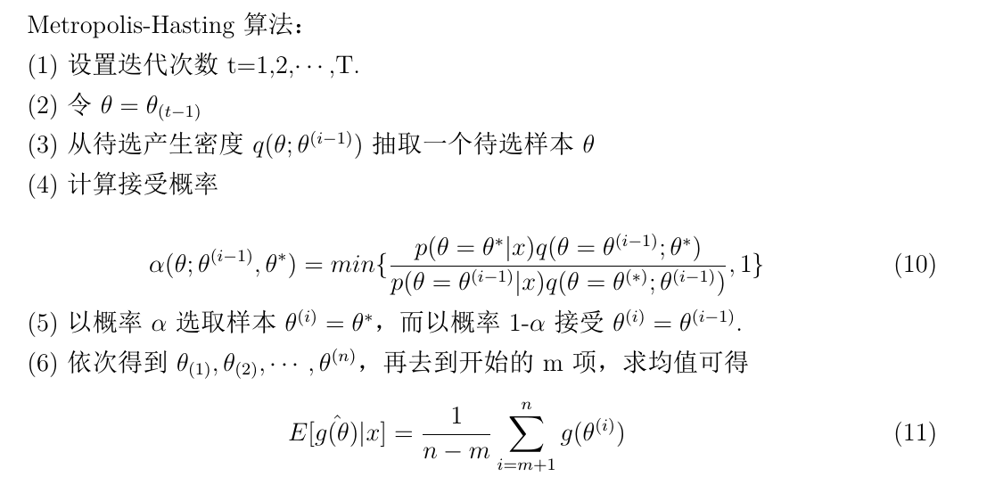
算法总览

Slide 22
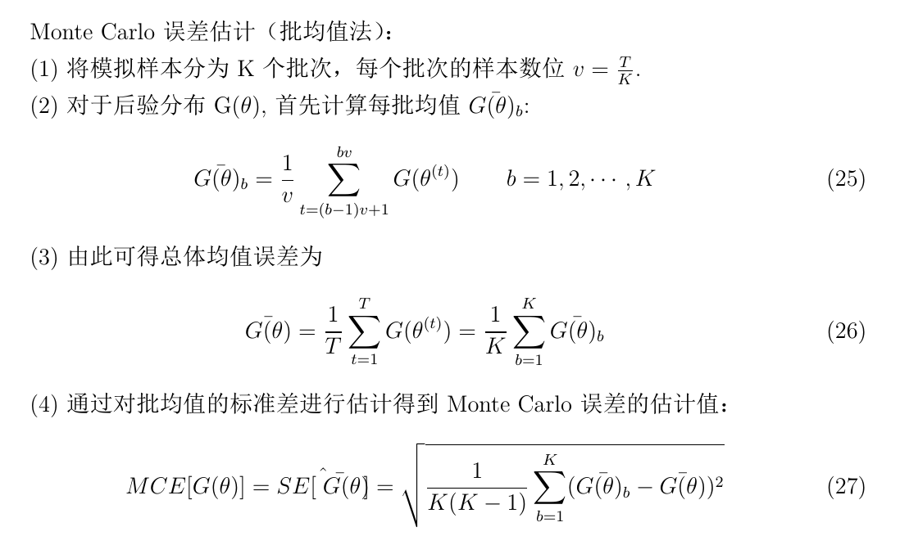
算法判断准则：Monte Carlo误差

Slide 23
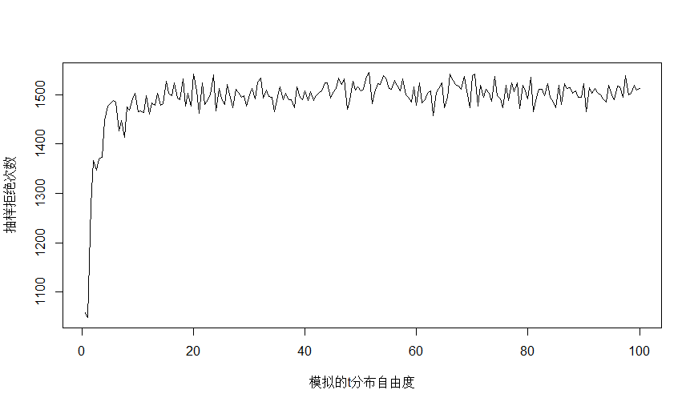
随机游走M-H影响因素（自由度）

Slide 24
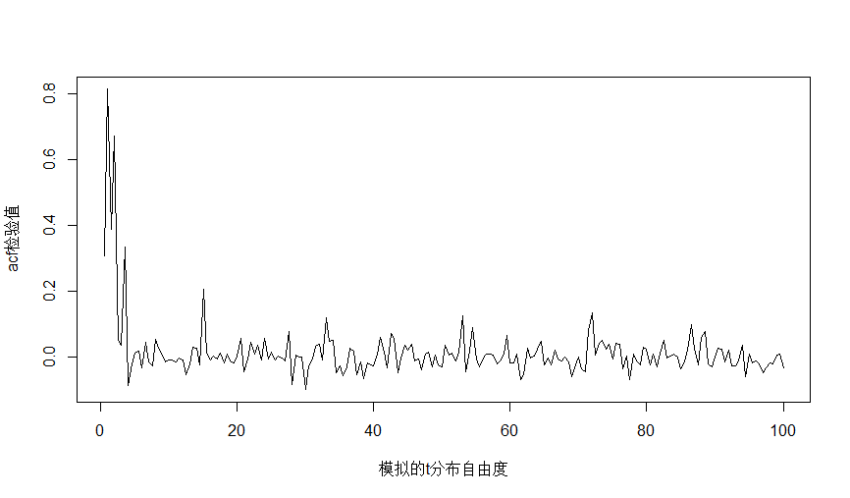
随机游走M-H影响因素（自由度）

Slide 25
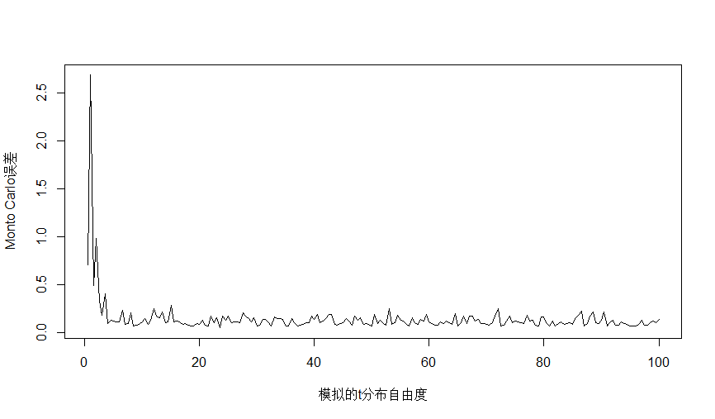
随机游走M-H影响因素（自由度）

Slide 26
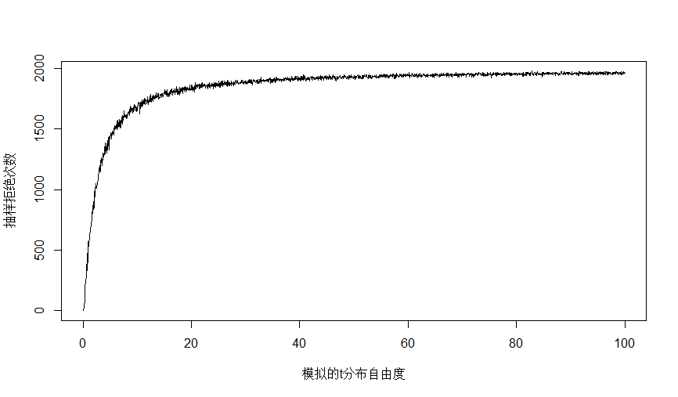
随机游走M-H影响因素（先验sd）

Slide 27
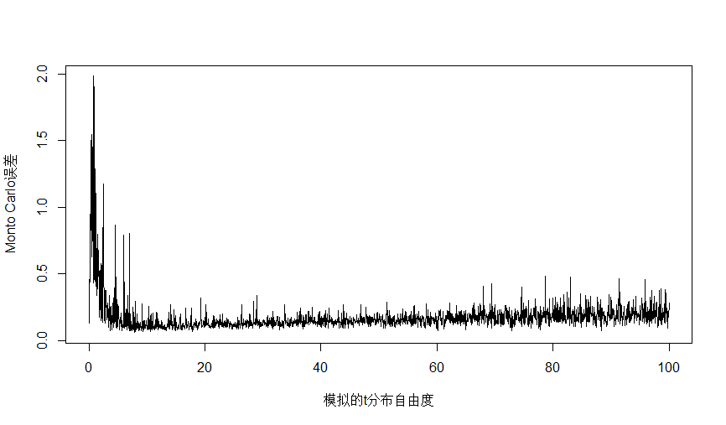
随机游走M-H影响因素（先验sd）

Slide 28
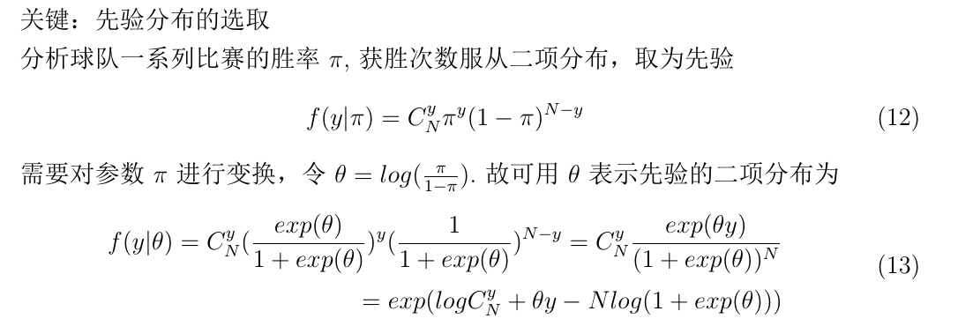
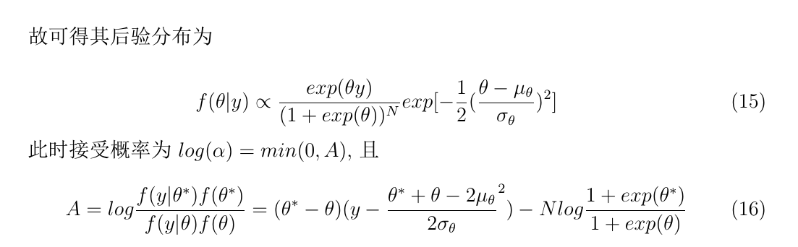
实例：预测球队胜率

Slide 29
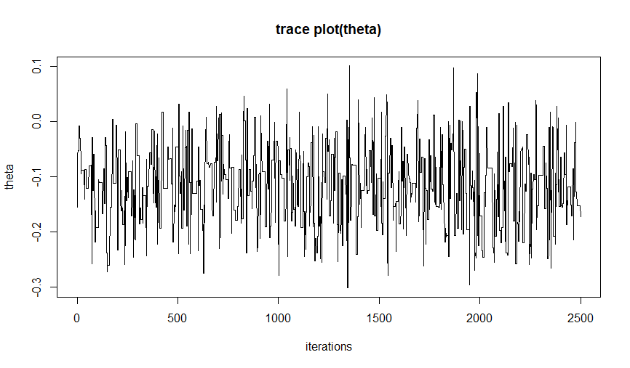
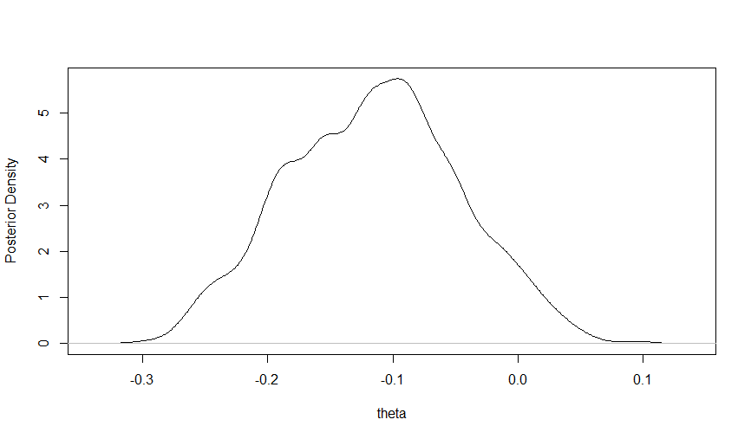
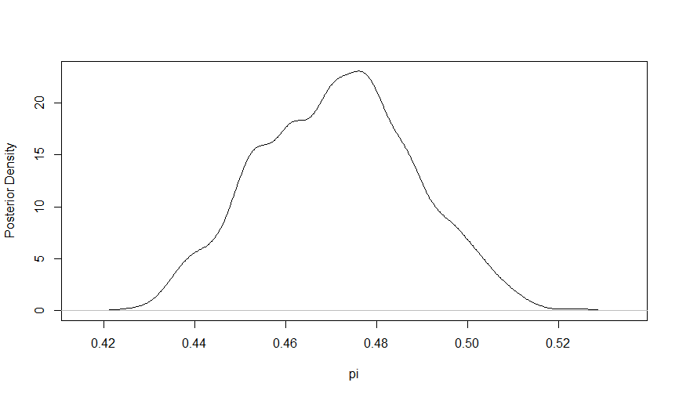
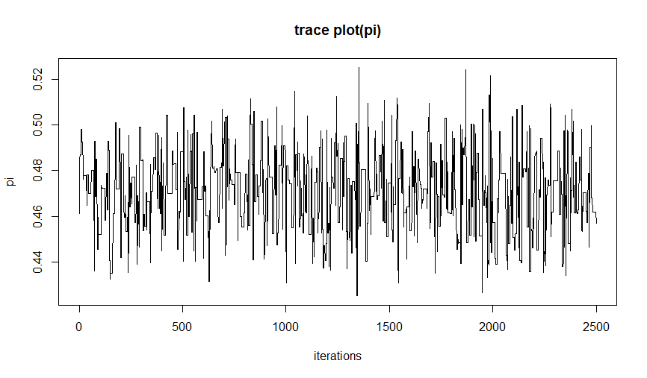
效果展示

Slide 30
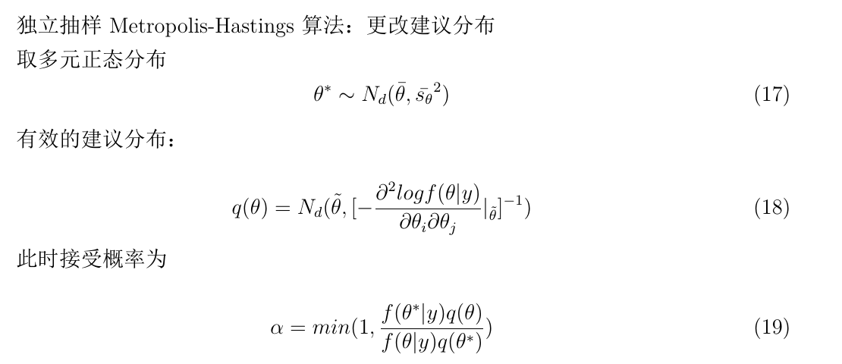
独立抽样M-H

Slide 31
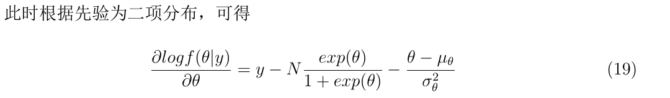
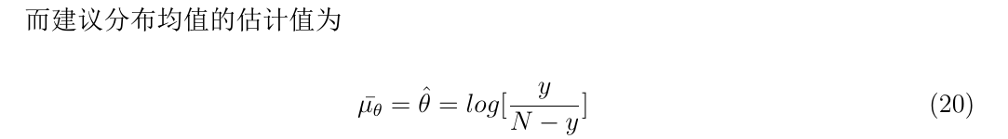
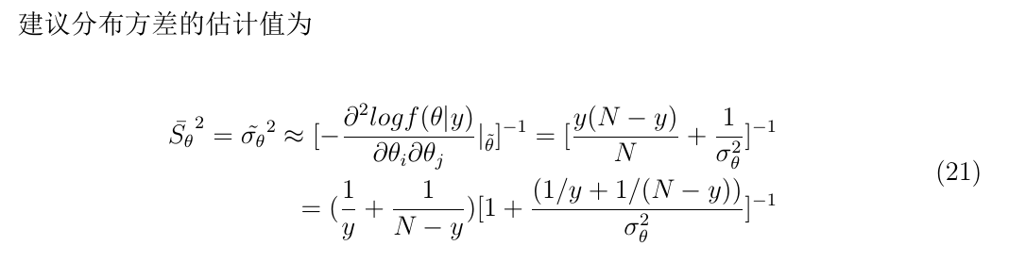
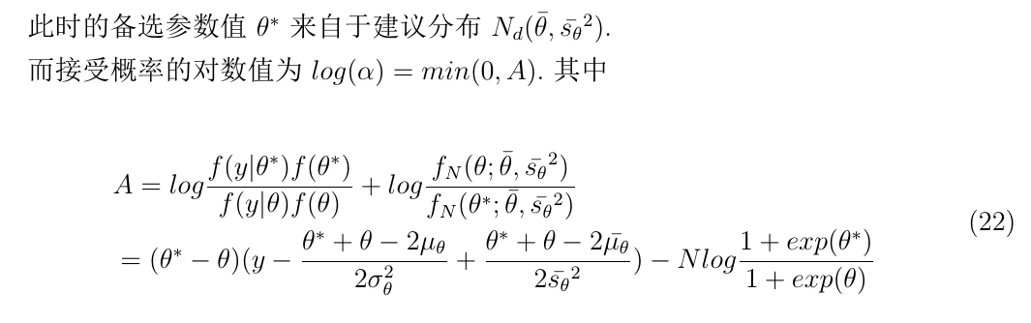
具体推导

Slide 32
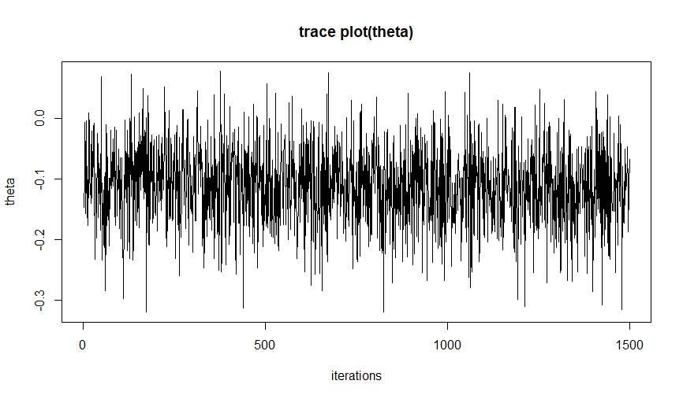
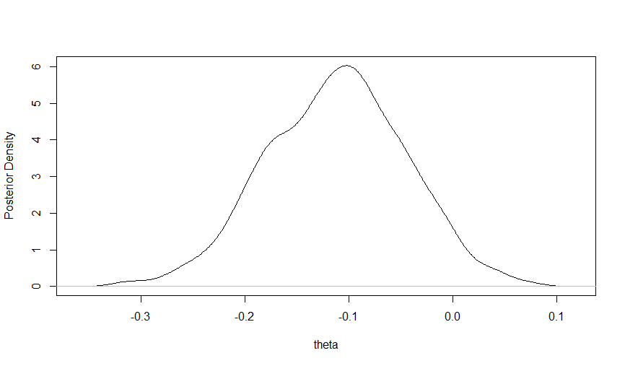
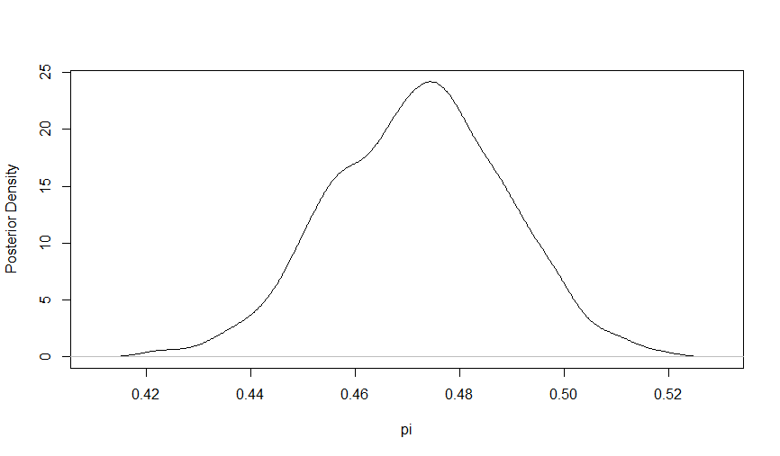

效果展示

Slide 33
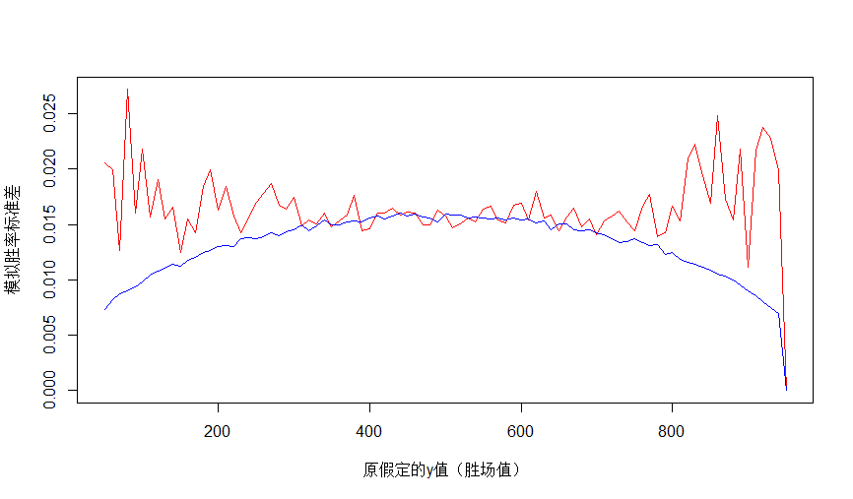
两种方法效果对比

Slide 34
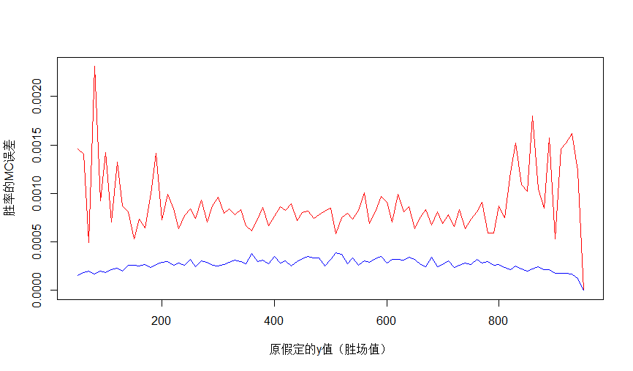
两种方法效果对比

Slide 35
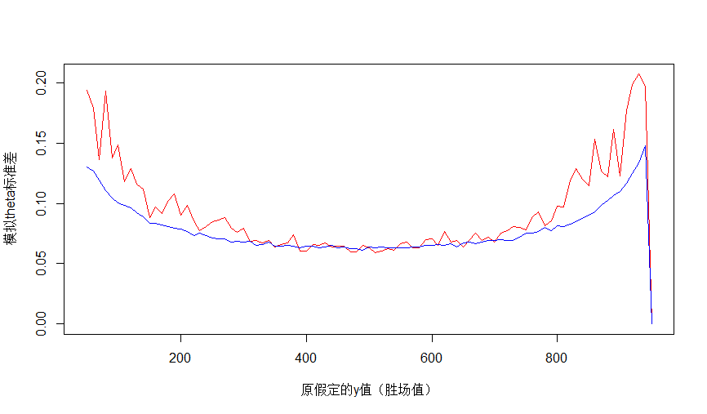
两种方法效果对比

Slide 36
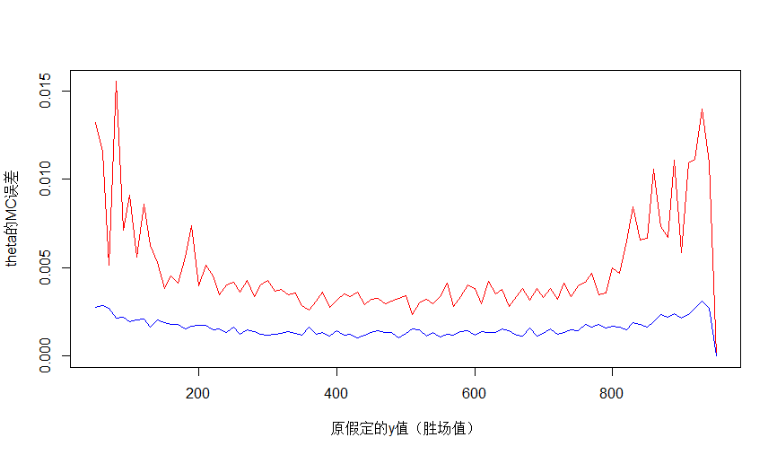
两种方法效果对比

Slide 37
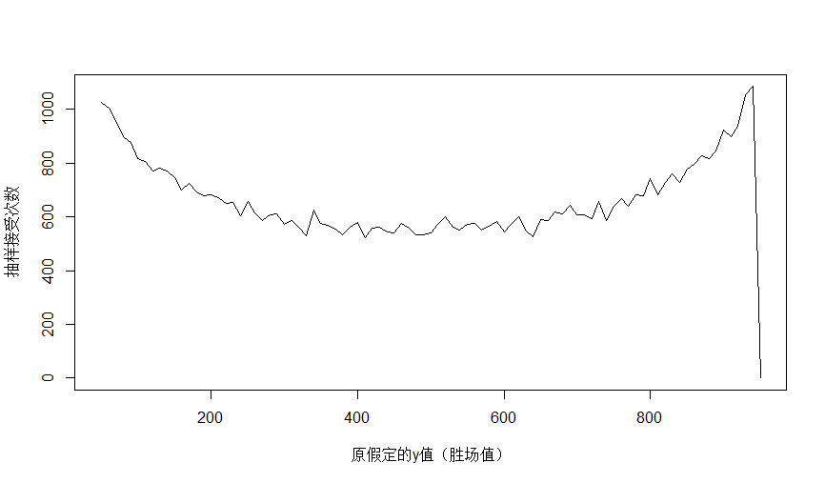
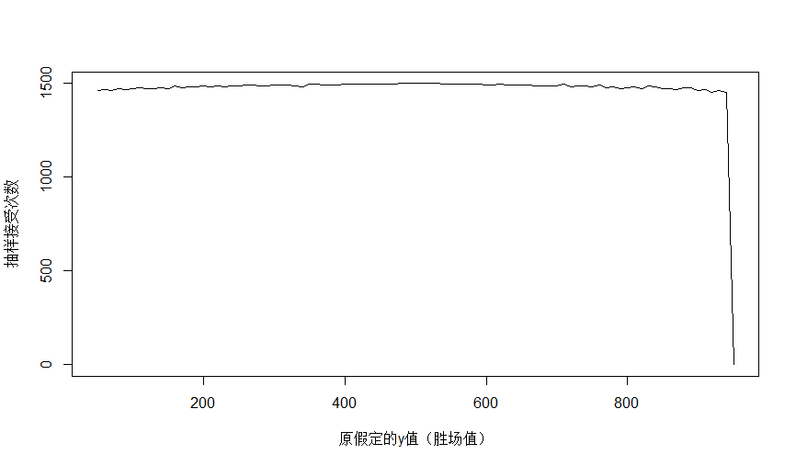
两种方法效果对比
独立抽样M-H
随机游走M-H

Slide 38
MCMC时间序列

Slide 39
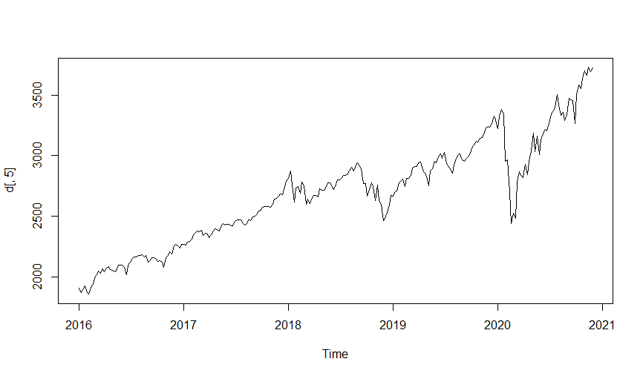
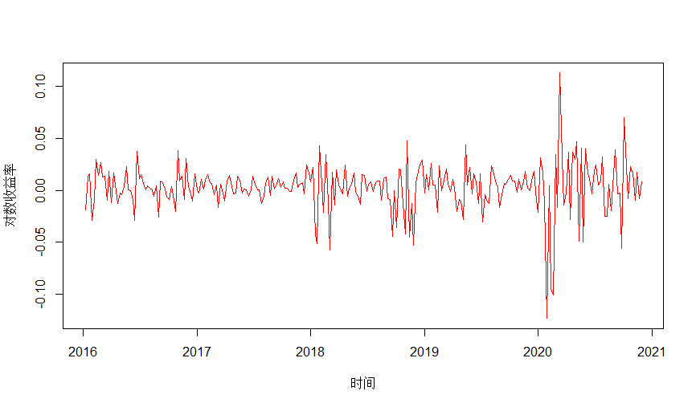
S&P500
对数收益率
收盘价

Slide 40
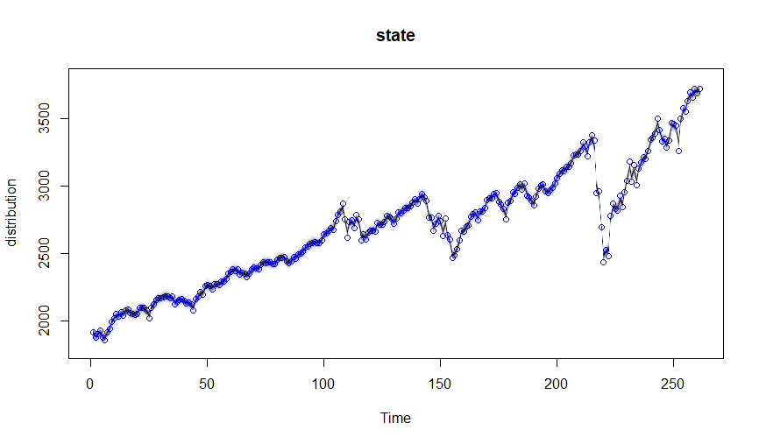
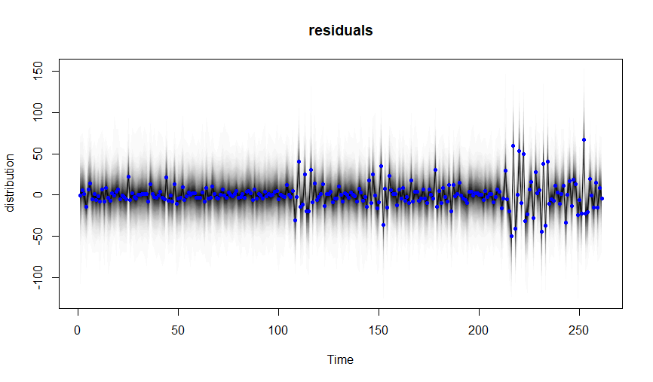
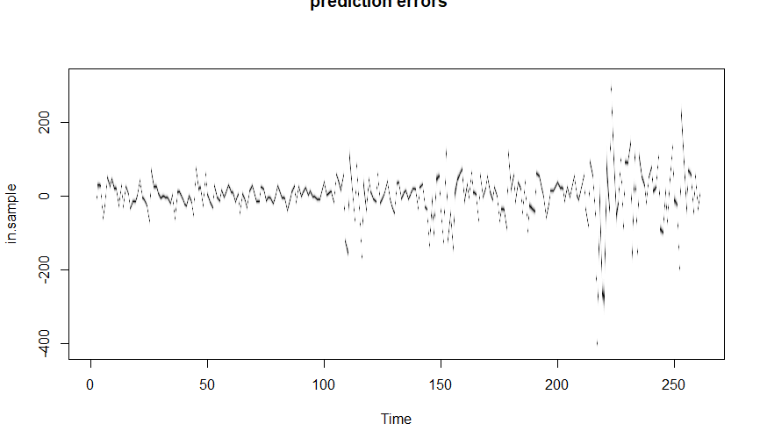
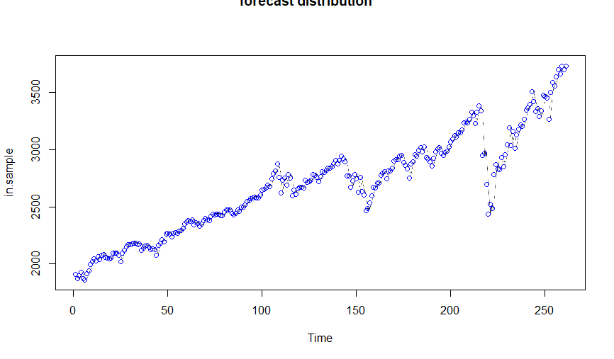
收盘价分析

Slide 41
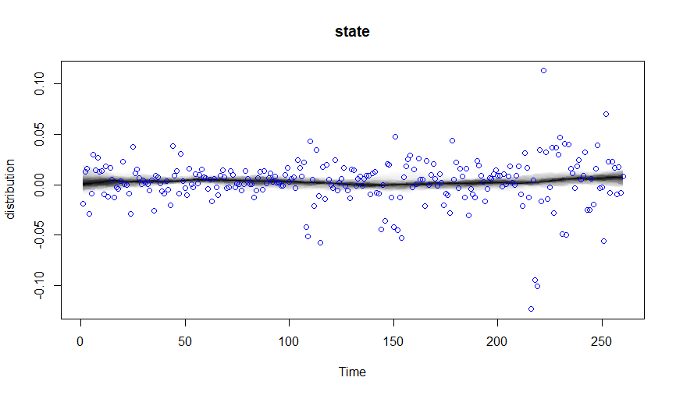
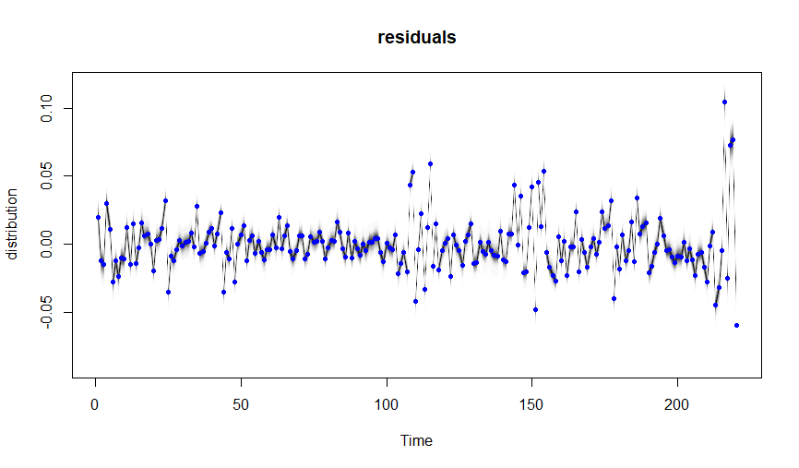


对数收益率分析

Slide 42

后项预测效果比较（S&P500）

Slide 43

后项预测效果比较（Google）

Slide 44



对带季节性数据效果

Slide 45
MCMC适用
短期的时间序列数据集
没有特殊大幅度波动（变点）
对于季节性的预测效果较好

Slide 46
谢谢

